Slide 1
ΕΛΛΗΝΙΚΕΣ ΠΑΡΟΙΚΙΕΣ ΤΟΥ ΕΞΩΤΕΡΙΚΟΥ ΚΑΤΑ ΤΗΝ ΔΙΑΡΚΕΙΑ ΤΗΣ ΕΛΛΗΝΙΚΗΣ ΕΠΑΝΑΣΤΑΣΗΣ .

Slide 2
Η μετανάστευση των Ελλήνων στο εξωτερικό, κατά τη διάρκεια της Τουρκοκρατίας, πραγματοποιήθηκε κυρίως σε δυο χρονικές περιόδους.
Την πρώτη περίοδο, από τον 15ο έως τον 16ο αιώνα, η μετανάστευση ήταν συνήθως υποχρεωτική. Κατά τη διάρκειά της λόγιοι, ευγενείς και στρατιώτες, άλλοτε μόνοι και άλλοτε συνοδευόμενοι από τις οικογένειές τους, εγκατέλειψαν την υπόδουλη Ελλάδα εξαιτίας των πολεμικών συγκρούσεων και της επέκτασης των Τούρκων. Εγκαταστάθηκαν κυρίως σε παραθαλάσσιες πόλεις της Ιταλίας καθώς και σε άλλα μέρη της Ευρώπης, ιδρύοντας παροικίες.

Slide 3
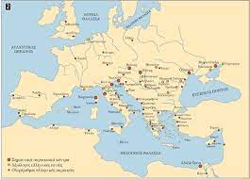
Η δεύτερη περίοδος της μετανάστευσης, κατά τον 17ο και 18ο αιώνα, ήταν εθελοντική και ειρηνική, με οικονομικά κυρίως αίτια.
Έλληνες από τον Πόντο μετακινήθηκαν στον Καύκασο και την Κριμαία ιδρύοντας παροικίες, με γνωστότερη την Οδησσό. Οι Έλληνες από τη Μακεδονία εγκαταστάθηκαν κυρίως στη Βιέννη, την Τεργέστη, τη Σερβία και την Ουγγαρία, όπου ασχολήθηκαν με το εμπόριο βαμβακερών, δερμάτων, χαλιών και άλλων ειδών. Αρκετοί Έλληνες, τέλος, δραστηριοποιήθηκαν στις Παραδουνάβιες Ηγεμονίες, τη Βλαχία και τη Μολδαβία, περιοχές που κυβερνούσαν Φαναριώτες ηγεμόνες

Slide 4
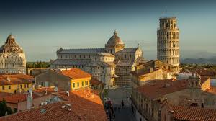
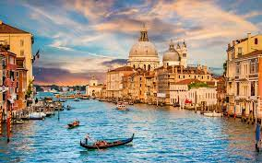
Ελληνικές παροικίες στην Ιταλία
Οι ελληνικές παροικίες διατήρησαν στενούς δεσμούς με τη μητέρα-πατρίδα και έδωσαν δυναμικό «παρών» σε κάθε κρίσιμη φάση του απελευθερωτικού αγώνα κατά των Τούρκων, με πιο αξιόλογες τις κινητοποιήσεις των Ελλήνων της Βενετίας, της Τεργέστης και της Πίζας.
Υπάρχουν 15 οργανωμένες Ελληνικές Κοινότητες. Από τις κοινότητες της Βόρειας Ιταλίας, εκείνες του Μιλάνου (στη Λομβαρδία) και του Τορίνο (στο Πιεμόντε) αριθμούν πάνω από 3.500 Έλληνες. Στη Νότια Ιταλία, μία από τις πλέον δραστήριες είναι η Ελληνική Κοινότητα Σικελίας.

Slide 5
Ο ΕΛΛΗΝΙΣΜΟΣ ΤΗΣ ΤΕΡΓΕΣΤΗΣ ΚΑΙ Η ΠΡΟΣΦΟΡΑ ΤΟΥ

Slide 6
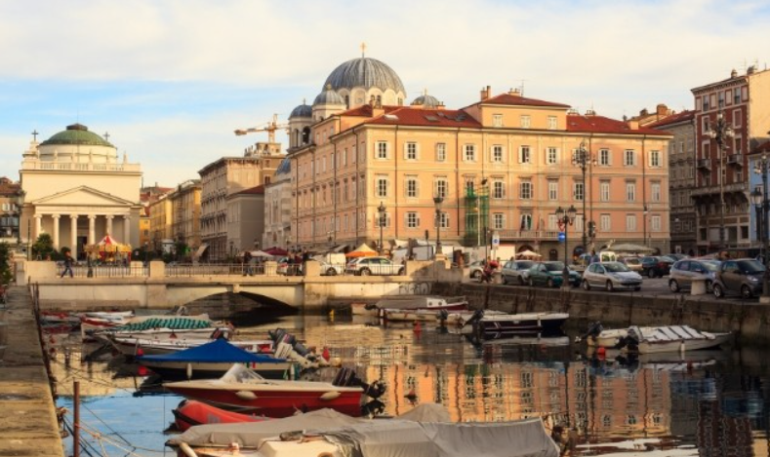
Ο ΕΛΛΗΝΙΣΜΟΣ ΤΗΣ ΤΕΡΓΕΣΤΗΣ -η Αρχή
Στις αρχές του 18ου αιώνα πολλοί δραστήριοι και ασυμβίβαστοι με τους Οθωμανούς Έλληνες μετανάστευσαν από τα Επτάνησα και την υπόλοιπη υπόδουλη Ελλάδα στην Τεργέστη, όπου δημιούργησαν μεγάλες εμπορικές και ναυτιλιακές επιχειρήσεις και μεσουράνησαν στην ιταλική και διεθνή οικονομία. Από εκεί ενίσχυσαν αποφασιστικά την επανάσταση του 1821, αλλά και πρόσφεραν τεράστιο φιλανθρωπικό έργο στην πόλη που τους έδωσε καταφύγιο. Σήμερα η ελληνική κοινότητα απαριθμεί μόνο 800 μέλη και δεν έχει πλέον την οικονομική ισχύ του παρελθόντος. Διατηρεί όμως την αίγλη της και χαίρει μεγάλης εκτίμησης στην τοπική κοινωνία.

Slide 7
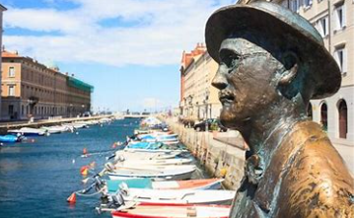
Ο ΕΛΛΗΝΙΣΜΟΣ ΤΗΣ ΤΕΡΓΕΣΤΗΣ – Οι Έλληνες
Ο πρώτος καταγεγραμμένος Έλληνας –σύμφωνα με τα αρχεία της Τεργέστης- ήταν ο Νικόλαος Μαϊνάτης από την Ζάκυνθο. Εκείνη την εποχή, η πατρίδα μας ούσα υποδουλωμένη στην Οθωμανική Αυτοκρατορία, αυτό αποτέλεσε ένα έναυσμα για τις πλούσιες οικογένειες να φύγουν από την Ελλάδα και να δραστηριοποιηθούν στις παραδουνάβειες και βαλκανικές περιοχές. Έτσι, με την Συνθήκη του Πασάροβιτς και το άνοιγμα του λιμανιού της Τεργέστης, προσέλκυσε όχι μόνον Έλληνες αλλά και άλλες εθνικότητες της βαλκανικής. Οι πρώτοι Έλληνες, όπως ο Δημήτριος Καρτσώτης (έμπορος), οι οικογένειες Ράλλη και Σκαραμαγκά, δραστηριοποιήθηκαν και ίδρυσαν το ασφαλιστικό-οικονομικό σύστημα που υπάρχει μέχρι σήμερα στη Τεργέστη

Slide 8
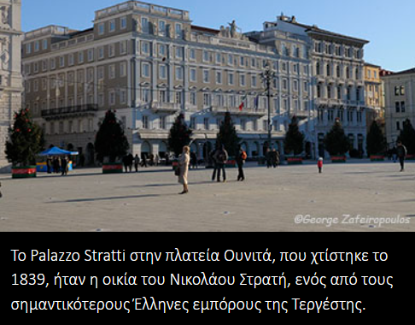
Ο ΕΛΛΗΝΙΣΜΟΣ ΤΗΣ ΤΕΡΓΕΣΤΗΣ - Η Εξέλιξη
Την δεκαετία του ’70 – ’80 είχε πολύ μεγάλη εισροή η Τεργέστη, Ελλήνων φοιτητών από διάφορες περιοχές της Ελλάδας, διότι η φημισμένη σχολή ήταν η φαρμακευτική. Και βέβαια, πολλά παιδιά που ήρθαν για να σπουδάσουν, έκαναν μικτούς γάμους (ορθοδόξων με ρωμαιοκαθολικούς) και έχουν παραμείνει. Ένα χαρακτηριστικό της κοινότητας είναι η προώθηση του ελληνικού πολιτισμού. Το σχολείο, που προϋπήρχε του 1780 έως και τις αρχές του 1930 -που ήρθε στην εξουσία ο Μουσολίνι. Στο σχολείο τα παιδιά των Ελλήνων παρακολουθούσαν κανονικά το δημοτικό και το εξατάξιο γυμνάσιο με καθηγητές. Το 1930, ο Μουσολίνι κλείνει τα μειονοτικά σχολεία. Το σχολείο επαναλειτούργησε μετά το τέλος του Β’ Παγκοσμίου Πολέμου. Έτσι έχουμε την ίδρυση του σχολείου για την εκμάθηση της νέας ελληνικής γλώσσας

Slide 9
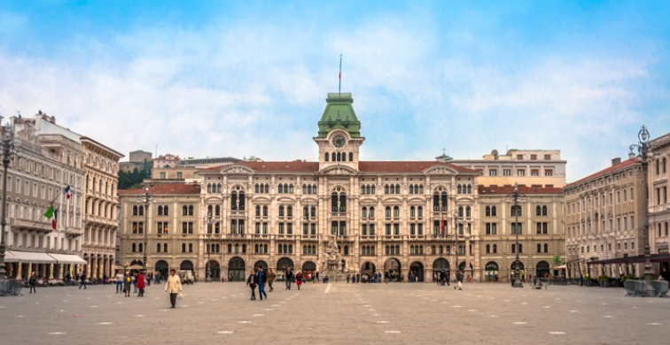
Ο ΕΛΛΗΝΙΣΜΟΣ ΤΗΣ ΤΕΡΓΕΣΤΗΣ - Η προσφορά
Έμποροι κυρίως, οι Έλληνες, υπήρξαν σημαντικοί παράγοντες της οικονομικής ζωής της Τεργέστης. Ορισμένοι απέκτησαν τεράστιες περιουσίες και τα οικοδομικά μέγαρα που έκτισαν κοσμούν μέχρι σήμερα την πόλη της Αδριατικής. Χαρακτηριστικό της εμπορικής δραστηριότητας των Ελλήνων στα τέλη του 18ου αιώνα είναι το γεγονός ότι εκείνη την εποχή ιδρύεται στην Τεργέστη η πρώτη ελληνική ασφαλιστική εταιρεία (Societa Greca di Assicurazioni). Η πόλη υπήρξε τόπος δράσης των οπαδών του Ρήγα Βελεστινλή, με πρωτεργάτη τον Χιώτη έμπορο Αντώνιο Κορωνιό, που μαρτύρησε μαζί με τον Ρήγα. Υπήρξε επίσης ορμητήριο του Λάμπρου Κατσώνη, πεδίο δράσης των μελών της Φιλικής Εταιρείας, σταθμός του ταξιδιού του Δημητρίου Υψηλάντη, το 1821, στη διαδρομή του προς την Πελοπόννησο, καταφύγιο πολλών προσφύγων από την Ήπειρο, την Κύπρο, την Κωνσταντινούπολη, τις Κυδωνίες, τη Σμύρνη κ.α.
Μετά την ίδρυση του νέου ελληνικού κράτους, οι Έλληνες οικονομικοί παράγοντες της Τεργέστης διακρίθηκαν και για τη ναυτιλιακή τους δραστηριότητα, δημιούργησαν υποκαταστήματα στο Λονδίνο, τη Μασσαλία, τη Βιέννη και συμμετείχαν στις υπερατλαντικές τους μεταφορές. Η δραστηριότητά τους συνεχίστηκε τον 20ό αιώνα και σήμερα ο ελληνισμός της Τεργέστης εξακολουθεί να είναι δυναμικός στον χώρο της ελληνικής διασποράς.

Slide 10
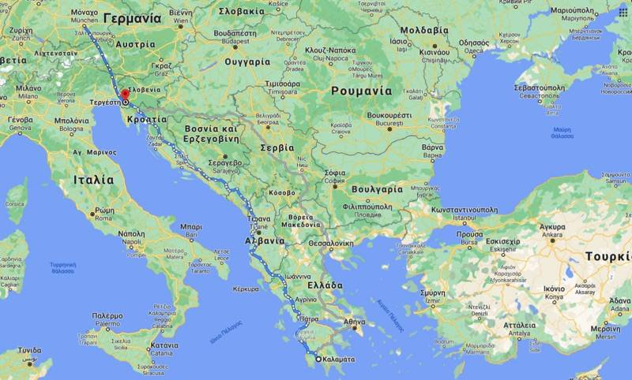
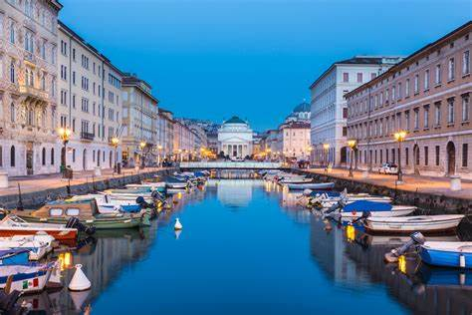
Η ΤΕΡΓΕΣΤΗ
ΣΗΜΕΡΑ

Slide 11
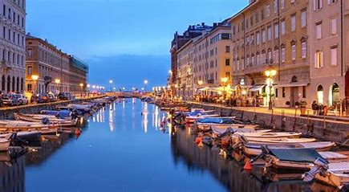
Η Τεργέστη είναι παραθαλάσσια πόλη και το λιμάνι της είναι το βορειότερο της Μεσογείου. Η πόλη βρίσκεται πολύ κοντά στα σύνορα με τη Σλοβενία, έχει πληθυσμό 204.878 κατοίκων και έχει χαρακτηριστεί ως αρχόντισσα της Αδριατικής.
ΓΛΩΣΣΑ: Η επίσημη γλώσσα είναι η ιταλική. Ένα μέρος του πληθυσμού έχει καταγωγή από τη γειτονική Σλοβενία και γνωρίζει και ομιλεί τη σλοβενική γλώσσα.

Slide 12
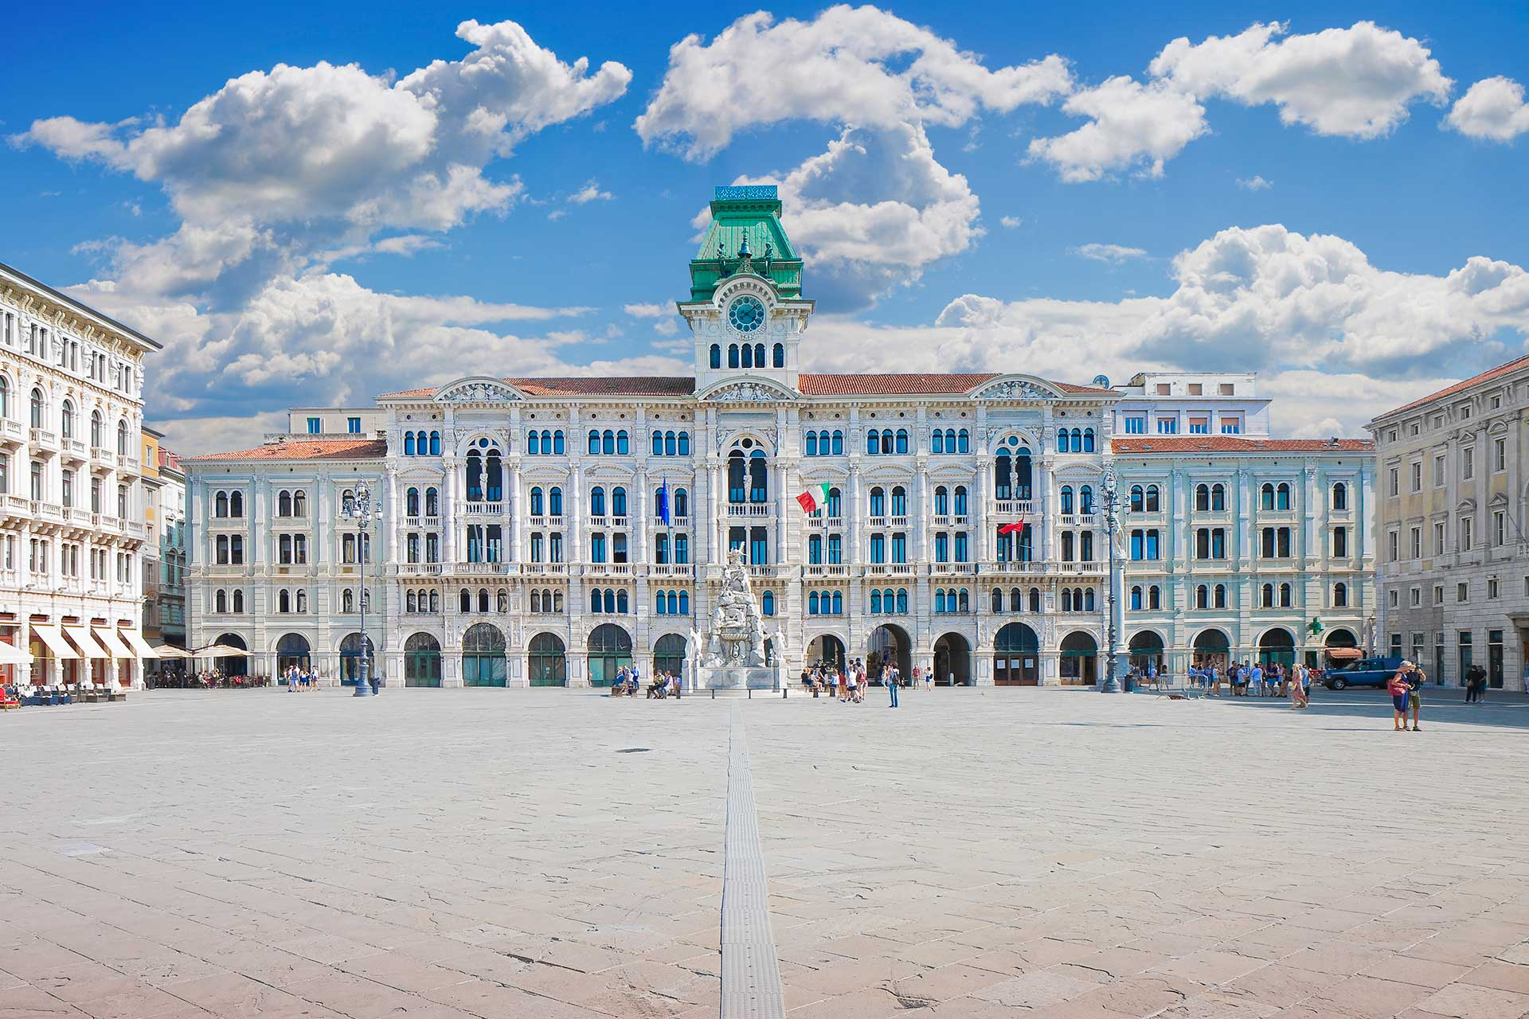
Αξιοθέατα:
•Πιάτσα Ουνιτά ντ' Ιτάλια Πρόκειται για την κεντρική πλατεία της Τεργέστης. Βρίσκεται στους πρόποδες του λόφου του Σαν Τζούστο. Η πλατεία από τη μία πλευρά ανοίγεται προς τον κόλπο της Τεργέστης και περιβάλλεται από πολυάριθμα κτίρια όπως
το Παλάτσο των Αυστριακών υπολοχαγών, το Στράττι, το Μοντέλο, το Πιττέρι, το Παλάτσο Βανόλι, και το δημαρχείο στην κορυφή του οποίου υπάρχει πύργος πάνω στον οποίο βρίσκεται μία καμπάνα με δύο ανθρώπινα ομοιώματα που σηματοδοτούν την ώρα.Είναι η μεγαλύτερη παραθαλάσσια πλατεία της Ευρώπης.

Slide 13
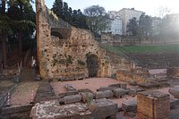
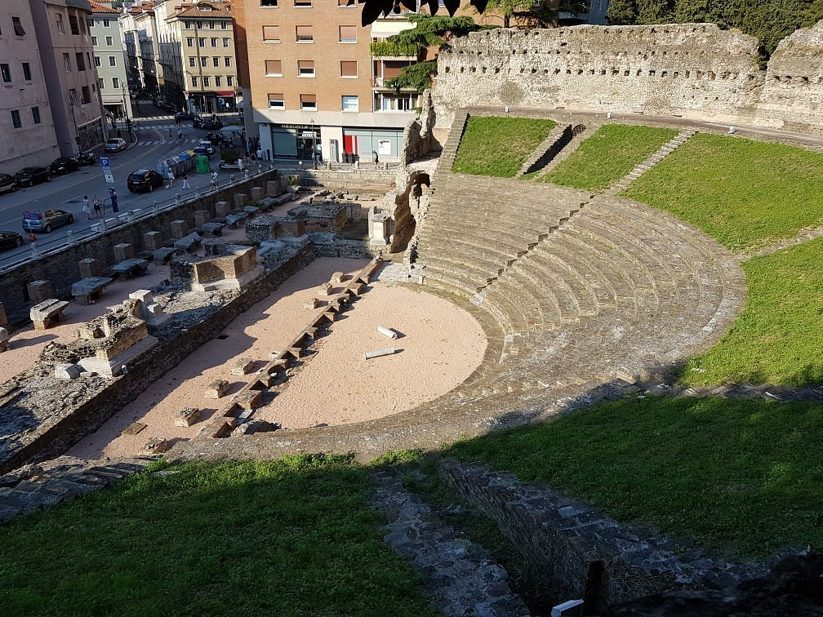
ΡΩΜΑΙΚΟ ΘΕΑΤΡΟ
Το Ρωμαϊκό Θέατρο είναι αμφιθέατρο που βρίσκεται στην Τεργέστη, είχε κάποτε ένα σταθερό περίτεχνο προσκήνιο με περίτεχνα αγάλματα και ανοίγματα που έβλεπαν στη θάλασσα. Xτίστηκε μεταξύ του 1ου και του 2ου αιώνα μ.Χ. ,έχει χωρητικότητα 6000 ατόμων. Τα αγάλματα που το διακοσμούσαν φυλάσσονται τώρα στο μουσείο της πόλης.

Slide 14
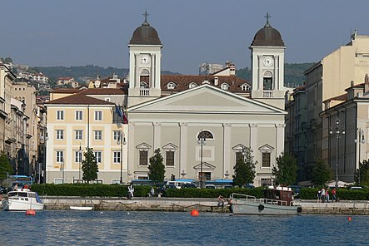
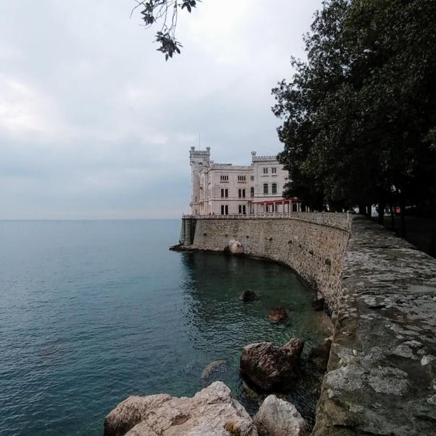
Ναός Αγίου Νικολάου των Ελλήνων : Είναι ιστορικός ελληνορθόδοξος ναός που ανεγέρθηκε από το 1784 μέχρι το 1787 και επανασχεδιάσθηκε από τον Αυστριακό αρχιτέκτονα Ματτέο Περτς.Eίναι το σημείο όπου συνέλαβαν τον Ρήγα Φεραίο και τους συντρόφους του, την 1η Δεκεμβρίου 1797, και τον παρέδωσαν στους Τούρκους του Βελιγραδίου.
Κάστρο Μιραμάρε : Είναι ανάκτορο όπου έζησε ο αρχιδούκας της Αυστρίας Μαξιμιλιανός πριν γίνει αυτοκράτορας του Μεξικού. Σήμερα είναι μουσείο.

Slide 15
ΕΥΧΑΡΙΣΤΟΥΜΕ
Η ΟΜΑΔΑ ΜΑΣ
ΒΑΣΙΛΑΚΟΠΟΥΛΟΥ ΜΑΡΙΑ
ΗΛΙΟΠΟΥΛΟΥ ΜΑΡΙΑ ΝΙΚΟΛΕΤΤΑ
ΖΑΡΟΓΙΑΝΝΗ ΧΡΙΣΤΙΝΑ
ΚΑΤΣΙΟΥΠΑ ΜΑΡΙΑ
ΚΑΡΑΚΙΤΣΟΥ ΠΑΝΑΓΙΩΤΑ
ΚΑΡΑΓΚΙΟΥΖΗ ΣΟΦΙΑ
ΠΑΠΑΧΡΙΣΤΟΠΟΥΛΟΥ ΝΙΟΒΗ
ΣΑΡΡΗ ΜΑΡΙΑ

Slide 16
ΠΗΓΕΣ
https://www.tanea.gr/2014/03/07/greece/oi-ellines-tis-krimaias-kai-tis-odissoy-mia-istoria-2-800-etwn/
http://ebooks.edu.gr/ebooks/v/html/8547/2188/Istoria_ST-Dimotikou_html-empl/index2_6.html
https://www.economia.gr/itldc22/
www.dimokratiki.gr
www.kathimerini.gr

